Slide 1




I DISTURBI PSICHIATRICI IN ETA’ EVOLUTIVA
E TRANSIZIONE IN ETA’ ADULTA
Stefano Vicari
Unità di Neuropsichiatria dell’Infanzia e dell’Adolescenza,
IRCCS Ospedale Pediatrico Bambino Gesù, Roma

Slide 2
Ripartiamo da alcune domande-credenze:
1-Le malattie psichiatriche “sono” anche dell’età evolutiva?
2-Comunque riguardano pochi e particolari casi…
3-Sono sempre il risultato di una famiglia sbandata!
4-La cura migliore in questi casi è l’amore!

Slide 3
1-Le malattie psichiatriche “sono” anche dell’età evolutiva?
2-Comunque riguardano pochi e particolari casi…

Slide 4
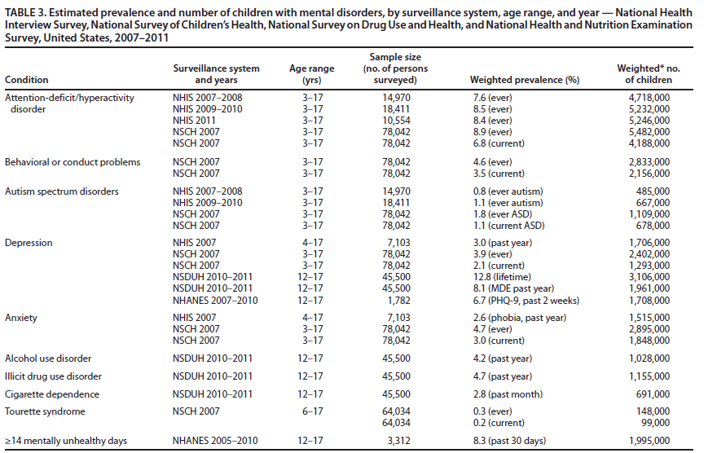

Slide 5

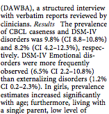
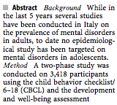


Frigerio A. et al.
Notes:
Qui devo aggiungere che nei servizi di NPI circa l’80% delle prese in carico è entro i 14 anni!

Slide 6
  Secondo l’Organizzazione mondiale della Sanità, il 7-10% di tutti i bambini e il 10-16% degli adolescenti è esposto al rischio di una malattia psichiatrica
  Il 75% dei disturbi mentali si manifesta in maniera sintomatologicamente evidente entro i 25 anni (Patel, Fisher et al., 2007)
  Il picco d’incidenza delle patologie psichiatriche si ha tra i 12 ed i 35 anni (Patel, Fisher et al., 2007)

Slide 7
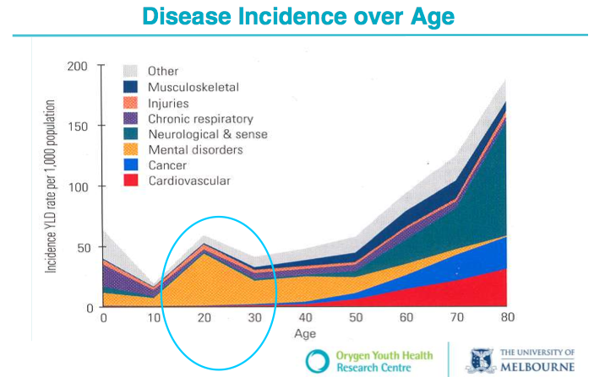
Dati epidemiologici
Il picco d’incidenza delle patologie psichiatriche si ha tra i 12 ed i 35 anni
(Patel, Fisher et al., 2007)

Slide 8
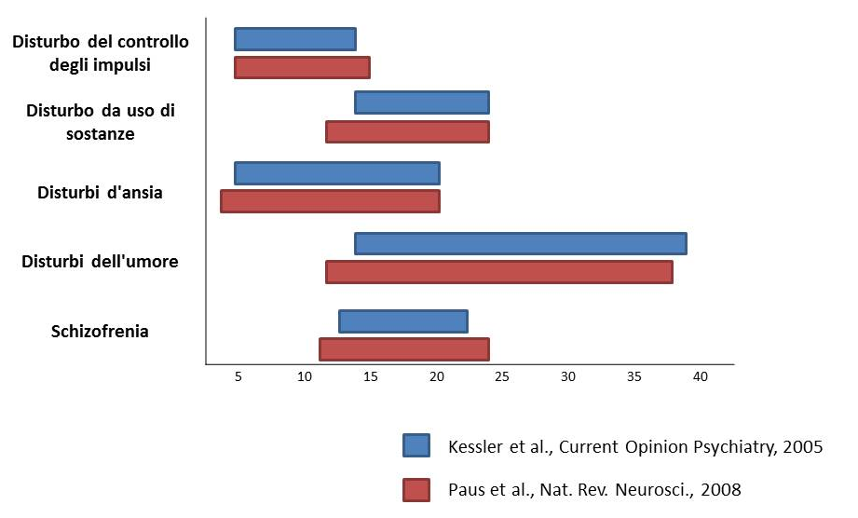

Slide 9

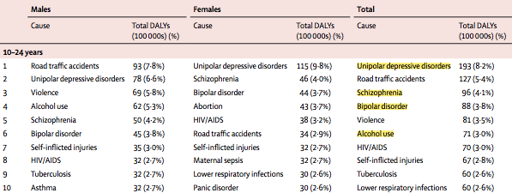

Slide 10
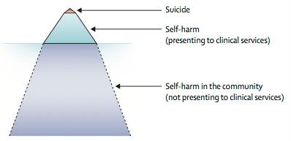
Prevalenza di Suicidio in adolescenza
Circa il 20% degli adolescenti riferisce di aver messo in atto comportamenti autolesivi
Circa 1/8 giunge in ospedale, il motivo più comune è l’assunzione incongrua di farmaci
Hawton et al. 2012, The Lancet

Slide 11
Accessi al DEA OPBG per NSSI, IS e TS dal 2011 al 2018
698/3300 (21%) delle consulenze NPI in DEA dal 2011 al 2018:
Autolesionismo non suicidario, Ideazione suicidaria e Tentato suicidio
Aumento di quasi 20 volte degli accessi: da 12 nel 2011 a 237 nel 2018
Notes:
Il numero accessi riporta un progressivo aumento e in particolare vi è una crescente richiesta di soccorso da parte delle femmine. Analizzando i dati si nota che vi è stato un ugual numero di accessi nel 2011 e nel 2012. L’anno 2013 rispetto al precedente riporta un aumento del 52%; analogo risultato si riscontra tra il 2013 e il 2014, anno in cui si registra un aumento del 47%. Tra il 2014 e il 2015 l’aumento è del 41%. Per l’anno 2016, sembra che il trend sia in diminuzione e ci si aspetta una crescita più moderata, pari al 22% rispetto al 2015.

Slide 12
Primo Messaggio:
Le malattie psichiatriche:
esistono in età evolutiva
sono frequenti
spesso rappresentano il momento di esordio dei disturbi psichiatrici dell’età adulta

Slide 13
Ripartiamo da alcune domande-credenze:
1-Le malattie psichiatriche “sono” anche dell’età evolutiva?
2-Comunque riguardano pochi e particolari casi…
3-Sono sempre il risultato di una famiglia sbandata!
4-La cura migliore in questi casi è l’amore!

Slide 14
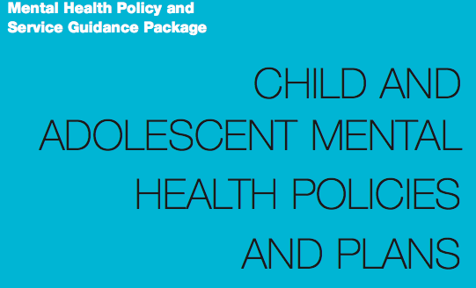


Slide 15
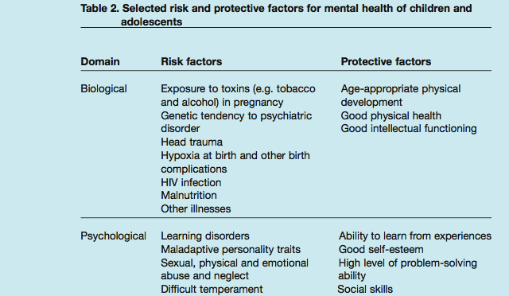

Slide 16
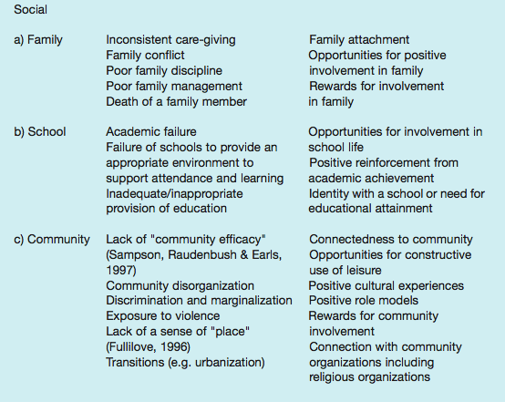

Slide 17
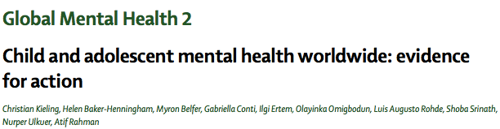
“Le malattie psichiatriche sono il risultato dell’interazione tra fattori di rischio biologici e fattori di rischio ambientali”
“ Entrambi questi tipi di fattori possono variare in relazione all’età ”

Slide 18
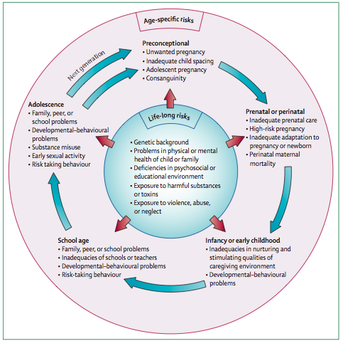
”
Notes:
The lifecycle approach (figure 1) provides a model that maps relevant risk factors in a chronological order, from the preconceptional period of one generation to the next generation.

Slide 19
Appurata la rilevanza dell’interazione genotipo-ambiente nella genesi della malattia psichiatrica….
Liberiamo i genitori dai sensi di colpa!!

Slide 20


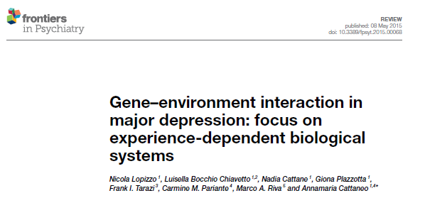

Slide 21
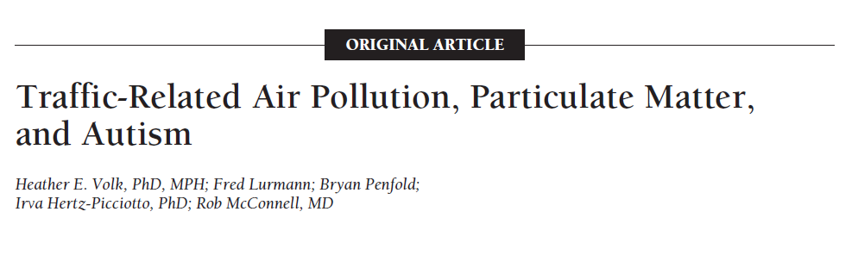
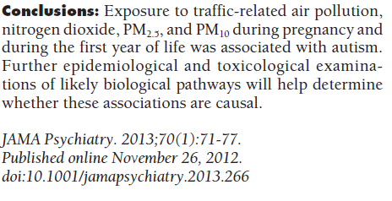

Slide 22
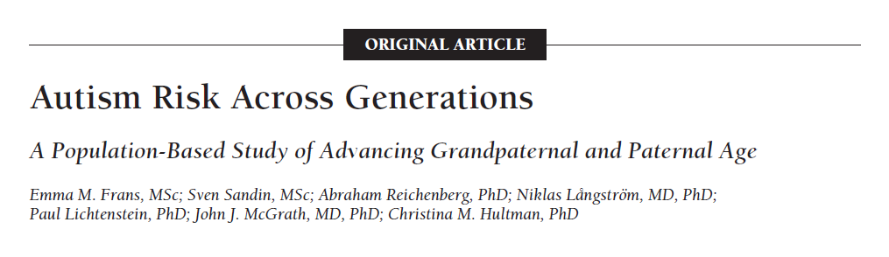
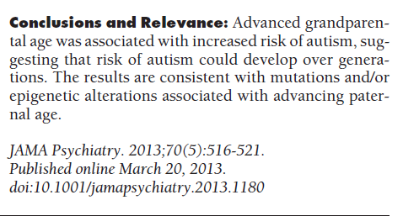

Slide 23
Secondo Messaggio:
Le malattie psichiatriche:
sono il risultato dell’interazione tra fattori di rischio biologici e fattori di rischio ambientali
Entrambi questi fattori variano in relazione all’età

Slide 24
Ripartiamo da alcune domande-credenze:
1-Le malattie psichiatriche “sono” anche dell’età evolutiva?
2-Comunque riguardano pochi e particolari casi…
3-Sono sempre il risultato di una famiglia sbandata!
4-La cura migliore in questi casi è l’amore!

Slide 25
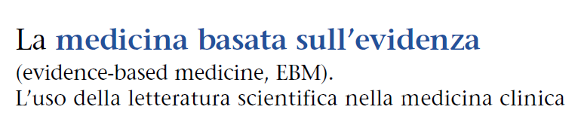
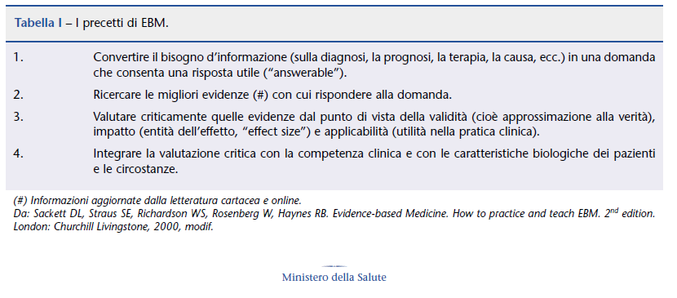

Slide 26
Disturbi psichiatrici in infanzia e adolescenza:
Principali trattamenti Evidence-Based
Disturbo | Trattamento
Anoressia Nervosa | Terapia familiare
Autismo | Terapia Mediata dai Genitori, ABA, ESDM
Depressione lieve e/o reattiva | Psicoterapia Cognitivo-Comportamentale (CBT)
Depressione grave | Farmaco + CBT
Disturbi d’Ansia | CBT
Disturbi d’Ansia con rilevante compromissione del funzionamento globale | Farmaco + CBT
Disturbi del Comportamento | Parent training + CBT individuale
Disturbi Psicotici | Farmaco + CBT individuale + Supporto Familiare

Slide 27

Frigerio A. et al.
Notes:
Qui devo aggiungere che nei servizi di NPI circa l’80% delle prese in carico è entro i 14 anni!

Slide 28
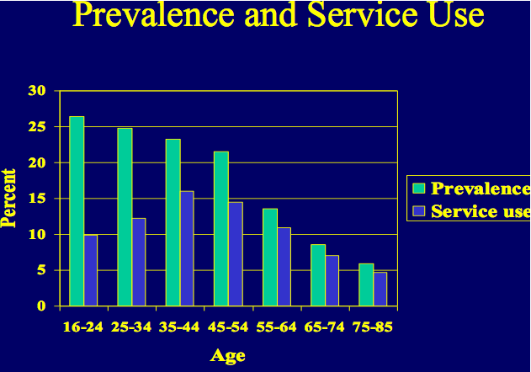
Modelli di intervento

Slide 29
Le malattie mentali, al di là delle cause e dei sintomi specifici sono Difficoltà:
- nell’instaurare relazioni soddisfacenti
nella regolazione dell’arousal (rabbia, inibizione, ipereccitazione, disorganizzazione)
Trattamento: Combinare approcci (nella relazione)
Top-Down - attivano il Coinvolgimento sociale (cori, educazione fisica, il gioco di gruppo e modalità corporee, ...)
Bottom-Up – Calmano la tensione fisica (respirazione, yoga, ...)
Van der Kolk, 2014

Slide 30
La felicità o almeno il benessere mentale è equilibrio
-nell’instaurare relazioni soddisfacenti
nella regolazione dell’arousal
(rabbia, inibizione, ipereccitazione, disorganizzazione )
Van der Kolk, 2014

Slide 31
SOLO INTERVENTI MEDICI?

Slide 32


Progetti socio-educativi
Me-ta di Rete

Slide 33


Interventi innovativi
DISLESSIA ON LINE
screening e recupero delle difficoltà di lettura
INTERVENTO MINDFULNESS nell’ADHD
migliorare le abilità attentive

Slide 34


Slide 35
Terzo Messaggio:
Le malattie psichiatriche:
Sono curabili e guaribili
Non esiste una sola cura che vada bene per tutto
Richiedono l’organizzazione di Servizi specifici e di una politica per la Salute Mentale

Slide 36

Psicologi
Maria Chiara Castiglioni
Flavia Cirillo
Floriana Costanzo
Milena Labonia
Eleonora Napoli
Deny Menghini
Ornella Piscitelli
Maria Pontillo
Cristiana Varuzza
Psicologi Ricercatori –
Phd e Post-Doc
Jessica Brescia
Laura Casula
Ilenia Chianello
Antonella Circelli
Maria Elena De Matteis
Silvia Di Vara
Camilla Frattini
Elisa Fucà
Prisca Gargiullo
Melissa Grasso
Giulia Lazzaro
Serena Licchelli
Roberta Novello
Maria Laura Pucciarini
Carlo Ricci
Francesco Scibelli
Maria Cristina Tata
Monia Trasolini
Segreteria
Elisa Zaccagnini
UOC Neuropsichiatria dell’Infanzia e della Adolescenza
Medici
Paolo Alfieri
Roberto Averna
Anna Maria Caramadre
Maria Pia Casini
Francesco Demaria
Paola De Rose
Silvia Guerrera
Giulia Serra
Giovanni Valeri
Valeria Zanna
Medici Ricercatori
Alessandra Carta
Laura Castaldo
Stefano Mancini
Alessandra Mandarino
Italo Pretelli
Prof. Stefano Vicari
Capo Sala
Alessandra Corvaja
Angela Ranati
Rita Simone
Infermieri
Mauro Barbetta
Filippo Benedetti
Luca Casella
Marco Cecchi
Rosalba Ciai
Anna Rita Coppa
Martina Louisa De Francesco
Massimiliano Mannucci
Giorgio Masiello
Anna Mellozzi
Daniela Piscini
Rosalba Randelli
Beatrice Romeo
Manuela Salama
Antonella Sollazzo
Laura Zoffoli
Angelica Qammaz
Logopedisti
Fabio Quarin
Cristina Caciolo
Deborah Ruà

Slide 37
I DISTURBI PSICHIATRICI IN ETA’ EVOLUTIVA
E TRANSIZIONE IN ETA’ ADULTA
Stefano Vicari
Unità di Neuropsichiatria dell’Infanzia e dell’Adolescenza,
IRCCS Ospedale Pediatrico Bambino Gesù, Roma

